Slide 1
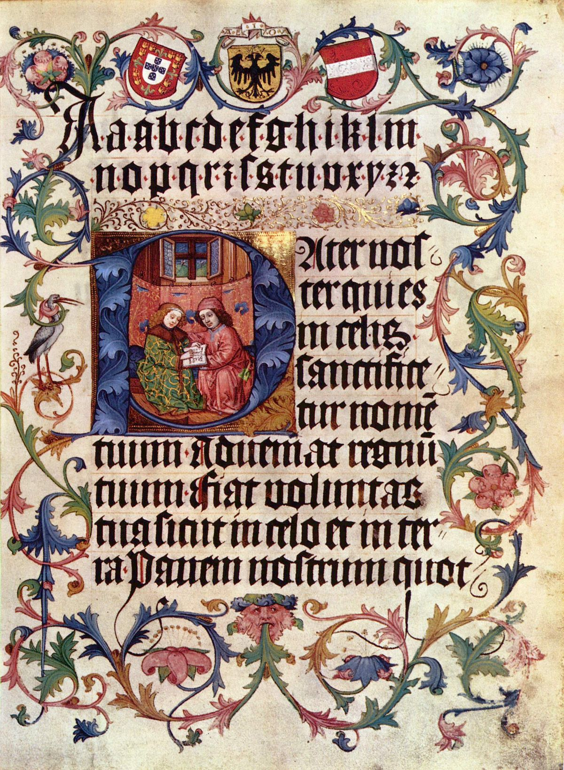
Zawód - bibliotekarz

Slide 2
Od 1985 roku 8 maja obchodzony jest Ogólnopolski Dzień Bibliotekarza i Bibliotek - święto zainicjowane przez Stowarzyszenie Bibliotekarzy Polskich. Od wielu lat dzień ten rozpoczyna Tydzień Bibliotek trwający od 8 do 15 maja

Slide 3
Tegoroczne hasło brzmi

Slide 4
Kim jest bibliotekarz ?
Bibliotekarz to:
pracownik biblioteki,
pracownik zatrudniony zawodowo w bibliotekarstwie;
tytuł i stanowisko w hierarchii służby bibliotecznej. Według przepisów unijnych (Dyrektywa 89/48) osoba zatrudniona jako bibliotekarz musi mieć ukończone co najmniej studia licencjackie z zakresu informacji naukowej i bibliotekoznawstwa.

Slide 5
Trochę historii
Pierwsze wzmianki o zawodzie bibliotekarza pochodzą już ze starożytności. Bibliotekarzem był najczęściej uczony. W Odrodzeniu i Oświeceniu mógł nim zostać każdy człowiek posiadający wykształcenie. Bibliotekarzami byli urzędnicy książęcy i królewscy, miłośnicy ksiąg, poeci i uczeni. Często bibliotekarstwo było traktowane jako zajęcie uboczne, dorywcze. Bibliotekarze nie interesowali się w ogóle lub w bardzo małym stopniu bibliotekami, w których pracowali. Jedynie nieliczni przeszli do historii jako zasłużeni.

Slide 6
Sytuacja zaczęła się zmieniać dopiero w XIX wieku, kiedy zaczęto wymagać od bibliotekarzy fachowego przygotowania i stałego zatrudnienia. W II połowie XIX wieku zostały wprowadzone pierwsze oficjalne egzaminy bibliotekarskie we Francji, Anglii i Niemczech. Otworzono również pierwsze szkoły zawodowe oraz pierwszą katedrę bibliotekoznawstwa.

Slide 7
Poznajmy znanych i ciekawych ludzi, którzy pracowali w zawodzie bibliotekarza:

Slide 8
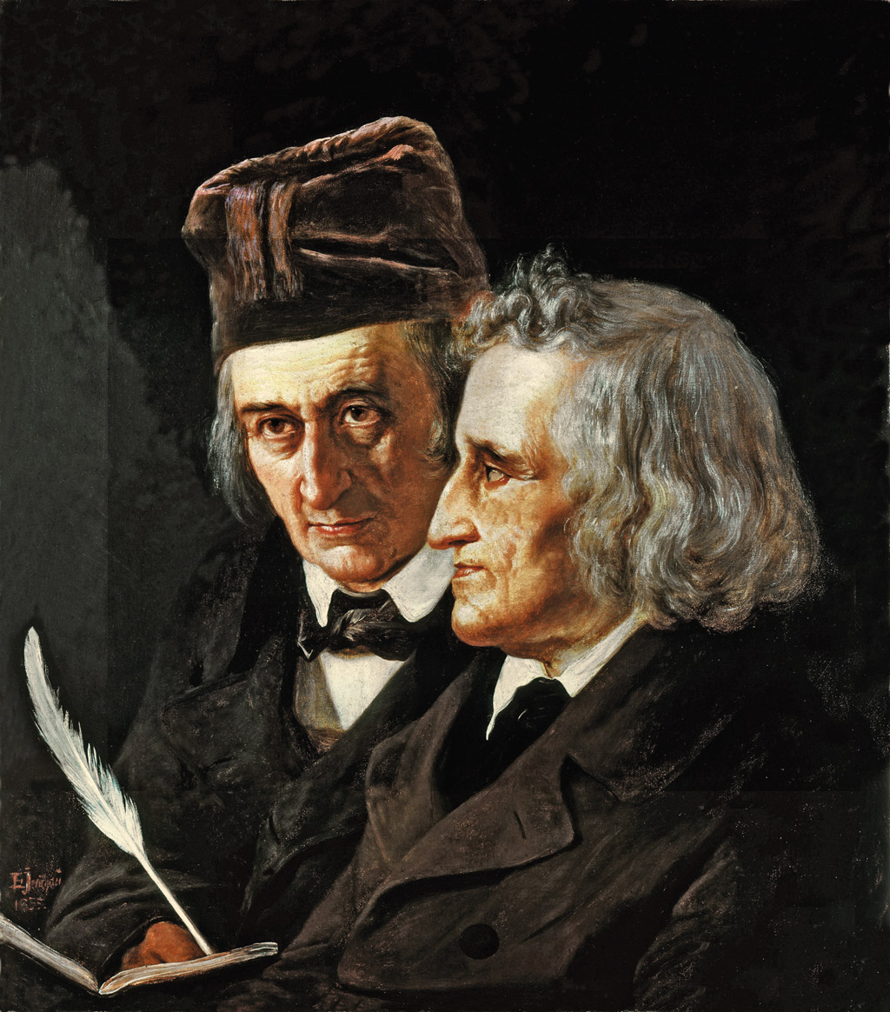
Bracia Grimm
Jacob Grimm (1785 – 1863)- niemiecki uczony, filolog, prawnik, bajkopisarz, członek Akademii Nauk, profesor uniwersytetu w Berlinie. Pracował w bibliotece króla Westfalii. Wilhelm Grimm (1786 – 1859)- prawnik, twórca gramatyki niemieckiej, członek Akademii Nauk, profesor uniwersytecki, bajkopisarz. Bibliotekarz w Kassel. W języku polskim pierwsze wydanie baśni ukazało się jako „Baśnie dla dzieci i młodzieży” w 1895 roku.

Slide 9
Adam Mickiewicz (1798 – 1855)- poeta, publicysta, wybitny przedstawiciel polskiego romantyzmu, pracował jako bibliotekarz w Paryskiej Bibliotece Arsenału w latach 1852 - 1855.

Slide 10
﻿ Stefan Żeromski (1864 – 1925) polski pisarz, publicysta, dramaturg, był pomocnikiem bibliotekarza w Bibliotece Ordynacji Zamojskich w Warszawie. W Szwajcarii pracował jako bibliotekarz w Muzeum Narodowym Polskim w Raperswilu.

Slide 11
Maria Kownacka (1894 – 1982)- polska pisarka, autorka popularnych utworów dla dzieci, laureatka Orderu Uśmiechu. W latach1919-1939 bibliotekarka w Ministerstwie Reform Rolnych.

Slide 12
﻿Julian Przyboś (1901- 1970) - poeta, eseista i tłumacz, był jednym z najwybitniejszych poetów Awangardy Krakowskiej. W grudniu 1939 r. otrzymał posadę bibliotekarza w Zakładzie Narodowym im. Ossolińskich we Lwowie. Był także dyrektorem Biblioteki Jagiellońskiej w Krakowie.

Slide 13
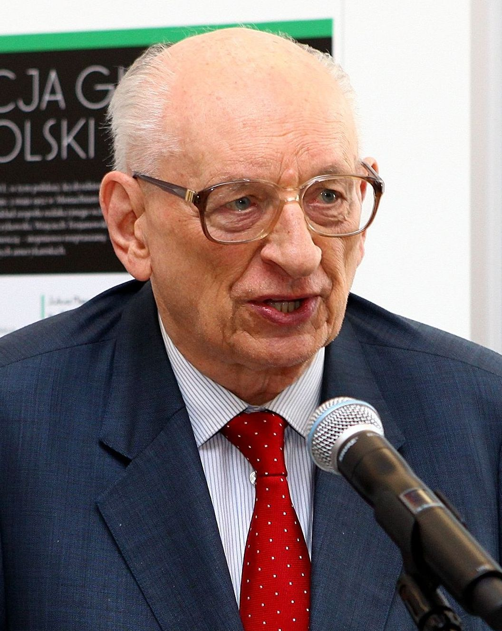
Władysław Bartoszewski
Znany , zasłużony polityk, więzień Auschwitz, żołnierz Armii Krajowej, uczestnik powstania warszawskiego, były minister spraw zagranicznych. Pracował w Stowarzyszeniu Bibliotekarzy Polskich.

Slide 14
DZIĘKUJEMY ZA UWAGĘ
Prezentacja została przygotowana przez Renatę Basaj i Dorotę Molendę na podstawie opracowań internetowych zamieszczonych m.inn. na stronach:
www.wikipedia.pl
www.zyciorysy.pl
www.libidzkiewiadomosci.blogspot.pl
www.sbp.pl

